Slide 1
校園緊急狀況聯繫與通報系統

Slide 2
校內緊急狀況時聯繫電話
校安中心(24小時)校園安全、意外事件緊急通報：
[校 本 部]：03-5715131#66666； 03- 5711814
[南大校區]：03-5715131 # 71411； 0911-799474
警衛室(24小時)校安通報：
專線03-5715131#33333；直撥03-5714769
警察局(24小時)緊急報案：專線110
人社院主責教官：張玉美 03-5715131#36666
yumei@mx.nthu.edu.tw
Notes:
1.罰第一知悉之個人，而且中間知情未報的通通會罰。2. 事發當時非具有清大身分

Slide 3
校園性平事件如何通報？

Slide 4
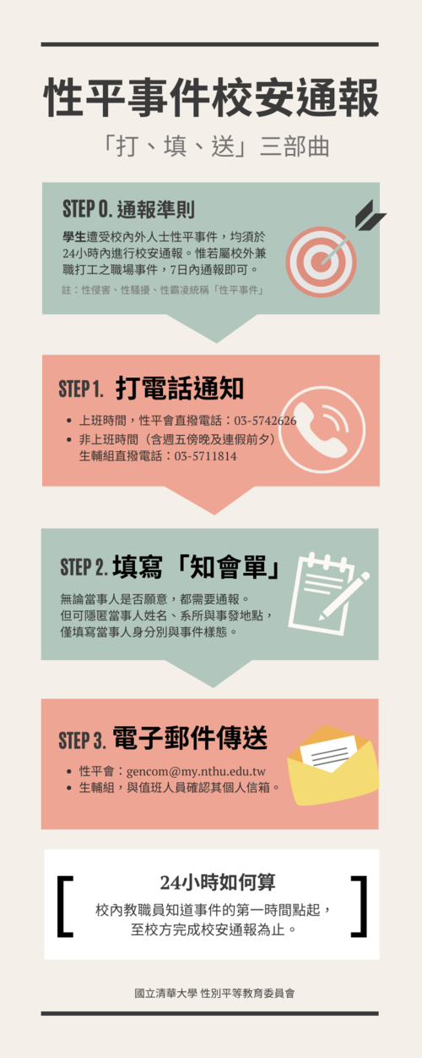
Notes:
通報分校安通報與社政通報，分屬不同法規與管轄單位。校安通報為性平法之規定，管轄單位是教育部。
清大的責任通報人員為性平會與生輔組，而生輔組有值班人員，因此如果是在下班時間知悉疑似性平事件，請知會生輔組教官進行通報。
社政通報則是家暴法或性侵害犯罪防治法，管轄單位是衛服部。
家庭暴力防治法：第3條現有或曾有同居關係。第63-1條：被害人年滿十六歲，遭受現有或曾有親密關係之未同居伴侶施以身體或精神上不法侵害之情事者。前項所稱親密關係伴侶，指雙方以情感或性行為為基礎，發展親密之社會。

